Slide 1


Notes:
Skyfie 1: (Nota aan onderwyser: Die afdeling oor die loopbaanportefeulje word in Kwartaal 1 LL sowel as Kwartaal 4 LL gedek. Omdat die LO-eksamen in September is, sal albei hierdie afdelings in hierdie les behandel word. Leerders sal ook in die tweede deel van hierdie les toegang tot 'n rekenaar benodig om 'n loopbaanportefeulje te ontwikkel en vir hul NNT aansoek te doen.)
Welkom terug Graad 12's. Voordat ons begin, kies 'n persoon in jou groep om mee saam te werk. Julle sal 1 minuut hê om soveel as moontlik konsepte te lys wat julle van die vorige les kan onthou. (Hou tyd, en maak voorsiening vir 'n bietjie kompetisie.)
Welgedaan Graad 12's! In die vorige les het ons baie tyd bestee om die aansoekproses op 'n universiteitswebwerf te navigeer. Ons het ook gekyk na die opsie om vir 'n werk aansoek te doen.
Vir huiswerk (d.w.s. Aktiwiteit 4) moes jy deur 'n artikel lees oor die gebruik van platforms soos LinkedIn om werk te soek. Voordat jy kan begin werk soek, moet jy 'n loopbaanportefeulje ontwikkel. Lees in julle groepe deur bladsy 77 in die Khetha Career Booklet. Voltooi Aktiwiteit 1 op jou Les 2 – Werkkaart saam met 'n maat in jou groep. (Laat 8 min toe)
(Verwys na Les 2 – Werkkaart MEMO vir antwoorde)

Slide 2

Notes:
Skyfie 2: 'n Loopbaanportefeulje is 'n versameling van jou werkservaring en ander loopbaanverwante dokumente. Dit kan jou CV, voorbeelde, vaardighede of toekennings insluit. Jy kan jou portefeulje tydens die aansoekproses indien, of jy kan dit na ‘n onderhoud saamneem. As jy jou portefeulje tydens die onderhoud vir die paneel wys, kan jy die verskillende komponente daarvan verduidelik.
Die doel van jou loopbaanportefeulje is om jou kwalifikasies en ervaring in jou veld te weerspieël. Probeer om jou portefeulje spesifiek tot die werk in ‘n bedryf saam te stel. Byvoorbeeld: As jy 'n skrywer is, kan jy voorbeelde van referate, blogs, artikels of boeke wat jy geskryf het, insluit. As jy 'n programmeerder is, kan jy enige programme, toepassing, sagteware of webwerwe wat jy geprogrammeer het, ten toon stel.
'n Loopbaanportefeulje kan beter werksgeleenthede vir indiensneming skep. So, hoe stel jy een saam?
Ses stappe om 'n loopbaanportefeulje saam te stel:
1. Versamel Inligting
Versamel al die inligting wat jy in jou portefeulje wil gebruik. Gebruik inligting en voorbeelde wat die nuutste en mees relevant is. Hierdie inligting kan die volgende insluit:
Jou CV (Curriculum Vitae): Probeer om jou CV by spesifieke werkgewers of poste aan te pas. Dit moet jou kontakinligting, professionele opsomming, werkservaring en opvoeding, sowel as relevante sertifikate en lisensies, insluit.
'n Lys van jou vaardighede: Hersien die posbeskrywing en kies die vaardighede wat met joune ooreenstem. Oorweeg dit om die lys in kategorieë, soos harde-, sagte- en self-aangeleerde vaardighede te verdeel.
Biografiese inligting: Hier kan jy ’n bondige oorsig van jou ervaring en motivering gee.
Bewys van grade, lisensies of sertifikate: Sluit afskrifte van opvoedkundige transkripsies, lisensies of sertifikate in. Dit sal jou geloofwaardigheid verhoog en jou kwalifikasies vir die rol beklemtoon.
Aanbevelingsbriewe, verwysings, getuigskrifte of resensies: Sluit ondersteuningsdokumente in wat jou professionele eienskappe, vaardighede en vermoëns demonstreer. Probeer om drie tot vyf mense in te sluit wat bereid is om oor jou professionele prestasie te getuig.
Voorbeelde van werk: Gebruik voorbeelde wat jou reeks vaardighede ten toon stel. Afhangende van jou beroep, moet jou portefeulje 'n wye verskeidenheid skryfstukke, foto's, beelde, projek-opsommings of verslae insluit.
Gemeenskapsdiens: Gee 'n beskrywing van rolverwante of bedryfspesifieke vrywilligerswerk wat jy voltooi het wat jou passie en toewyding vir die veld toon.
Toekennings en prestasies: Brei uit oor prestasies wat jy in jou CV meld. Byvoorbeeld: Erekleure, beurse of werknemer van die maand-toekennings.
2. Organiseer jou inligting
Jy moet jou portefeulje so organiseer dat werkgewers inligting maklik kan vind. Dit is 'n goeie idee om jou CV, biografie en vaardighede aan die begin te plaas en dan ander items volgens belangrikheid te rangskik.
3. Maak dit visueel aantreklik
Een van die belangrikste voordele van die skep van 'n portefeulje is om visuele demonstrasies van jou werk ten toon te stel. Om jou portefeulje visueel aantreklik te maak, is veral belangrik ten opsigte van kandidate in die kuns- of ontwerpveld.
4. Pas dit aan om by spesifieke poste te pas
Jy kan jou loopbaanportefeulje ook aanpas om by spesifieke poste te pas. Verskillende poste het gewoonlik verskillende vereistes, wat beteken dat jy jou portefeulje moet aanpas om te pas by wat elke maatskappy wil hê.
5. Bywerk en wysiging van jou portefeulje
Wanneer jy klaar is met jou portefeulje, kan jy dit wysig, aanpas en hersien soos dit nodig sou wees. Maak seker dat jou grammatika en spelling korrek is. Lees dit hardop om seker te maak dat die skryfwerk natuurlik vloei. Maak ook seker dat al die inligting wat jy ingesluit het op datum en akkuraat is.
6. Maak afskrifte
Jy kan afskrifte van die hele portefeulje maak, maar dit kan moontlik makliker wees om net afskrifte van die belangrikste dokumente te maak.
Jy kan portefeulje ook digitaal maak. Dit is 'n voordelige opsie as jy jou portefeulje aan baie mense wil stuur. Jy kan selfs jou eie webwerf bou of 'n webwerf-templaat gebruik. Laai jou dokumente op die webwerf op en organiseer die webwerf sodat dit maklik is om daardeur te blaai. Jy kan dan die skakel na jou portefeulje tydens die aansoekproses aan werkgewers stuur.
[Aangepas vanaf https://ca.indeed.com/career-advice/career-development/career-portfolio
Toegangsdatum: 20 November 2023]
Noudat jy 'n beter idee het oor wat in jou loopbaanportefeulje behoort te wees, sal jy jou LinkedIn-profiel moet beplan. Dit word aanbeveel dat jy jou eie profiel opstel wat jy kan opdateer soos jy ervaring opdoen.
(Nota aan onderwyser: U kan kies om leerders direk na Linkedin te laat gaan en hul loopbaanportefeulje aanlyn te skep OF hulle kan net die profiel in hul notas skep. Hoe dit ook al sy, dit sal nuttig wees vir hulle om 'n profiel te ontwikkel wat hulle kan opbou namate hul loopbaanervaring toeneem. U kan hierdie video met hulle deel wat hulle sal lei deur die proses om hul profiel te skep:
https://www.linkedin.com/help/linkedin/answer/a554351)
Laat 15 minute toe om hierdie aktiwiteit te voltooi. Indien leerders nie klaarkry nie moet hulle dit as huiswerk voltooi.

Slide 3
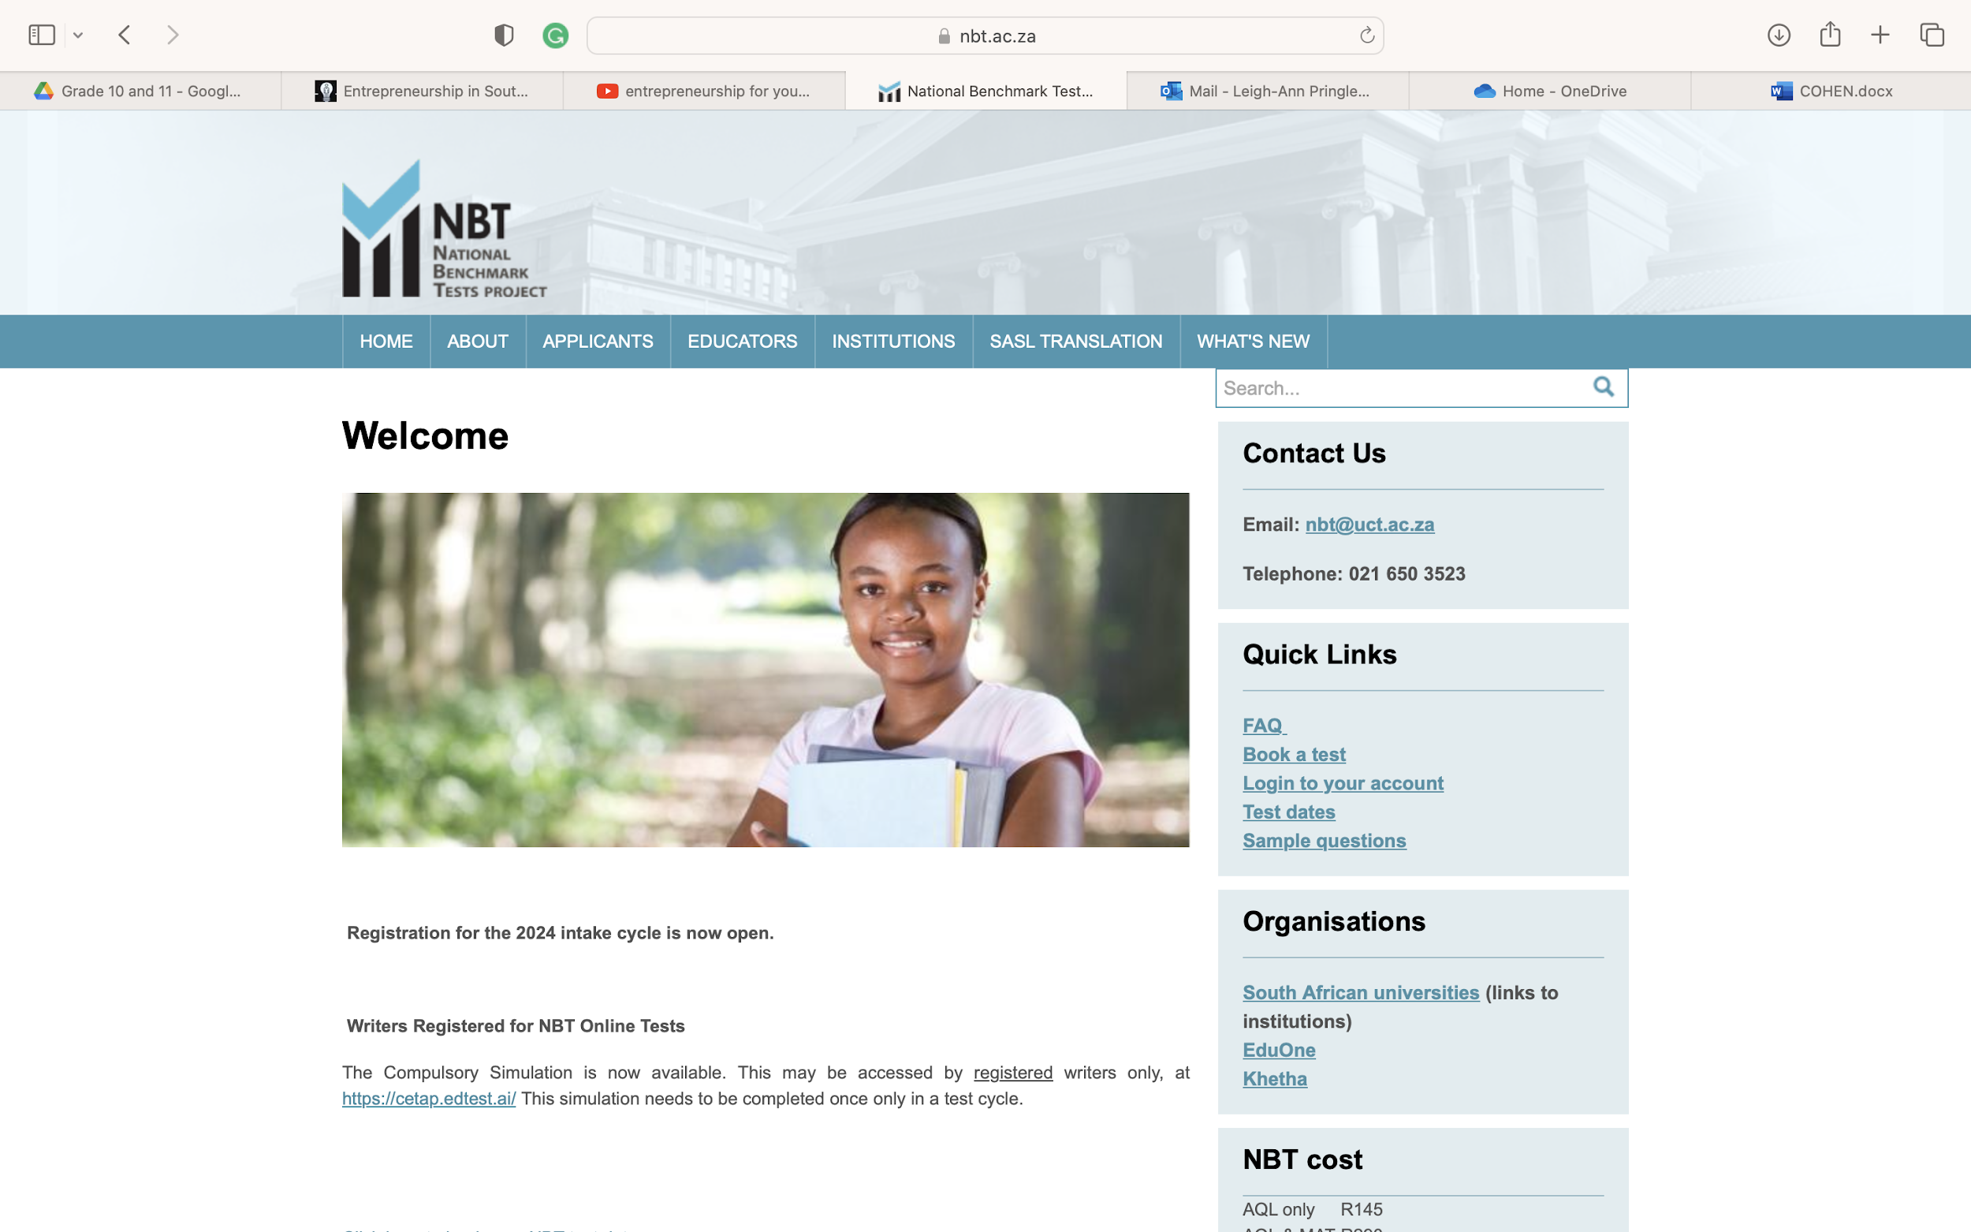
Notes:
Skyfie 3: (Nota aan onderwyser: Hierdie afdeling sal vereis dat die leerders toegang tot 'n rekenaar of selfoon het. Hulle sal dan die navorsing op hul eie kan doen. Indien hulle nie toegang tot rekenaars het nie, sal u die webwerf moet navigeer en hulle deur die stappe neem.)
In die vorige les het ons kortliks oor die NNT gepraat. Die NNT help om jou NSS-uitslae te interpreteer en kan op verskillende maniere deur universiteite gebruik word. Sommige gebruik dit om besluite te neem rakende jou toegang / aansoek tot die universiteit. Dit beteken dat jou NNT-uitslae, in kombinasie met jou matriekuitslae, gebruik word om te bepaal of jy gereed is vir akademiese studie.
Onthou, nie alle universiteitskursusse vereis dat jy die NNT skryf nie. Bepaal vooraf of jy by die universiteit van jou keuse die NNT moet skryf voordat jy registreer
Jy moet aanlyn registreer om hierdie eksamens te skryf, maar dit moet in-persoon geskryf word. Tydens die pandemie, kon die NNT’s aanlyn geskryf word. Gaan na die webwerf https://www.nbt.ac.za en klik op “Applicants”. Voordat ons kyk hoe om aansoek te doen, neem 'n oomblik om deur die gereelde vrae (FAQ) te lees.

Slide 4
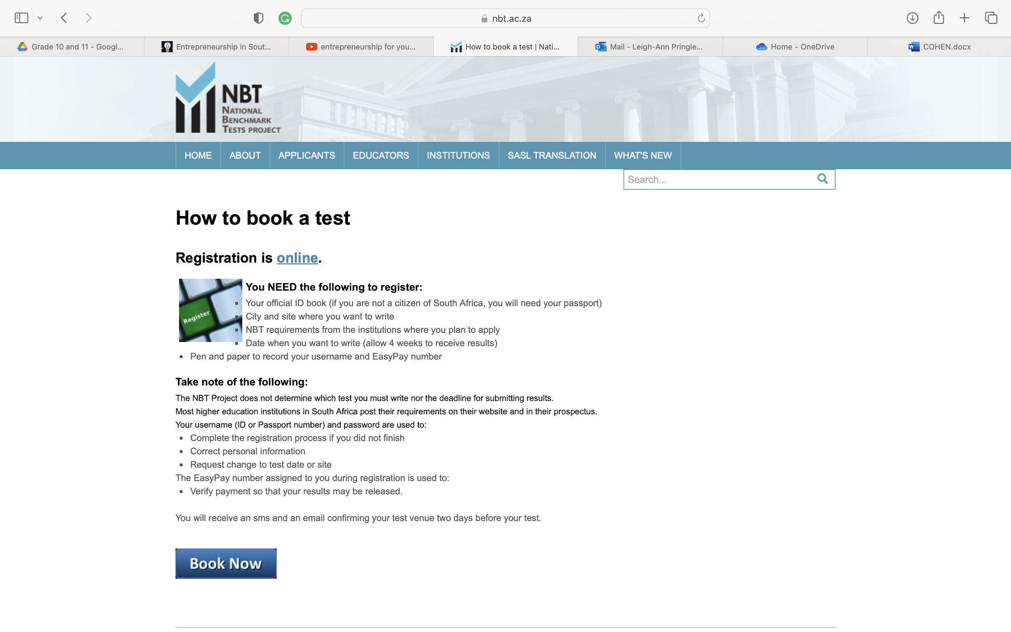
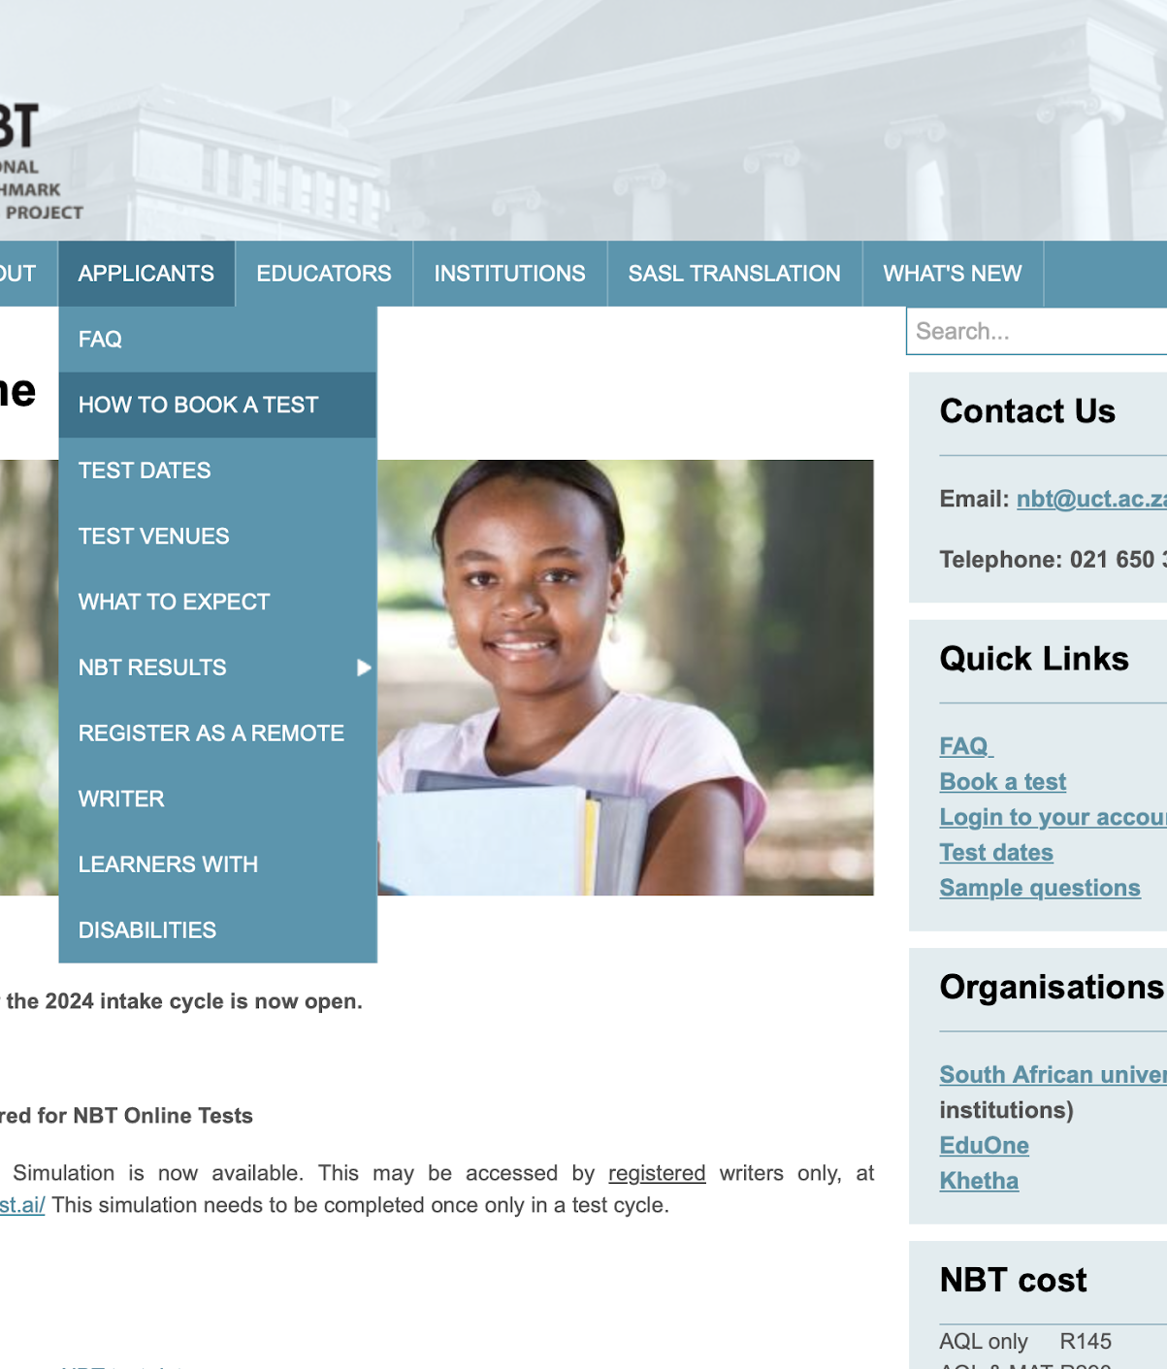
Notes:
Skyfie 4: Kom ons kyk nou hoe jy aansoek doen. Klik op die oortjie "Applicants" → "How tob ook a test". Dit sal die proses aan jou verduidelik. Jy sal nou tyd hê om 'n bietjie navorsing op hierdie webwerf te doen. Let op die volgende: hoe om te bespreek, waar jy kan skryf en wat jy moet saambring. Maak aantekeninge op jou werkkaart in Aktiwiteit 2 (Les 2 – Werkkaart).

Slide 5

Opsomming…
Notes:
Skyfie 5: Hierdie infografika (ook in Les 2 – Werkkaart) gee vir jou 'n opsomming oor hoe om aansoek te doen vir die NNT. Maak 'n nota op jou werkkaart as 'n herinnering om na te vors of jy die NNT vir jou gekose instelling moet skryf. Noudat jy meer weet oor loopbaanportefeuljes en die NNT, voltooi Aktiwiteit 2 (Les 2 – Werkkaart) vir huiswerk.

Slide 6

Notes:
Skyfie 6: Voltooi Aktiwiteit 3 (Les 2 – Werkkaart) vir huiswerk. In hierdie aktiwiteit sal jy vrae beantwoord wat soortgelyk is aan kontrole toetsvrae oor hierdie onderwerp.

Slide 7

Individuele Refleksie
Notes:
Skyfie 7: Teen hierdie tyd behoort jy 'n bietjie meer selfversekerd te voel in terme van hoe om by 'n universiteit aansoek te doen, 'n loopbaanportefeulje saam te stel en te registreer om jou NNT te skryf.
Beoordeel jou vlak van begrip van die konsepte wat tot dusver gedek is in Aktiwiteit 4 (Les 2 - Werkkaart) vir huiswerk.
(Nota aan onderwyser: Laat 2 minute toe vir die refleksie-aktiwiteit.)
Voltooi Aktiwiteit 3 (Les 2 – Werkkaart) vir huiswerk.

